Slide 1
大學生修課建議系統 歷屆修課資料之整理和運用
指導教授: 李新林 教授
組員: 廖翊凱 唐子承

Slide 2
Introduction
我們對過去學生們對於各自系上專業課程的修課成績做分析，找出對於未來新生選課有用的資訊。
供大一大二新生根據目前成績情況、表現較佳領域給予往後修課時，可以參考的修課建議

Slide 3
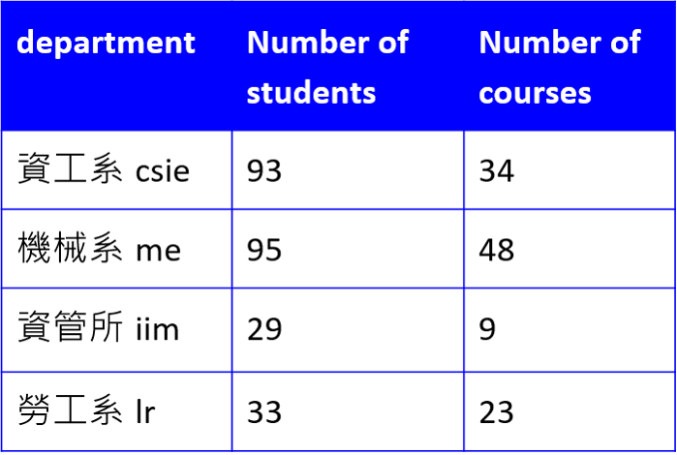
資料集
我們的資料主要為105、106兩屆
四個科系(資工、機械、勞工、資管)的學生
轉學生、修課人數少於10人
之成績皆忽略不記

Slide 4
Methods~資料合併
一個課程可能會有多個班別，每個班的評量標準可能不同
採用標準化和轉成百分等級的方式來合併不同班級的成績。
PR Score
PR = (N - X) / N × 100
N: 學生數量，X: 學生排名
PR Equation:分配查表後的百分等級
計算Error function *預設目標群集為常態分布

Slide 5
Results~資料合併
利用kolmogorov-smirnov test來檢驗資料是否為常態分布
常態分布的資料更加適合用PPCA來做處理

Slide 6
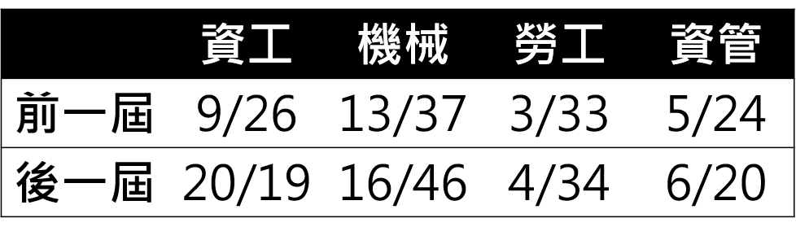
用標準化合併
左邊的數代表合併不同班級後成績呈現非常態分布的科目數量，右邊代表成績呈現常態分布的科目數量
用轉換為百分等級合併
所有科系各科目成績都為非常態分布

Slide 7
Methods~填補缺失值
利用KNN和PPCA兩種方式插補法來處理矩陣中的缺失值，用RMSE值來評估效果。
PPCA
t = Wx + μ + ε
x 代表低維變數，t 代表高維的資料，用低維的factor
來表示高維的資料。
*假設資料為常態分布

Slide 8
Methods~填補缺失值
在選擇KNN的最近鄰居時，可以選擇向同一學生的其他修課成績取值，我們稱為KNN_course
也可以向同一科目的其他學生成績取值，我們稱為KNN_student

Slide 9
Results~填補缺失值
我們對各科系成績做10個迭代，每次隨機選擇20%的資料作RMSE的驗證
比較PPCA、KNN_course、KNN_student三種方法的表現

Slide 10
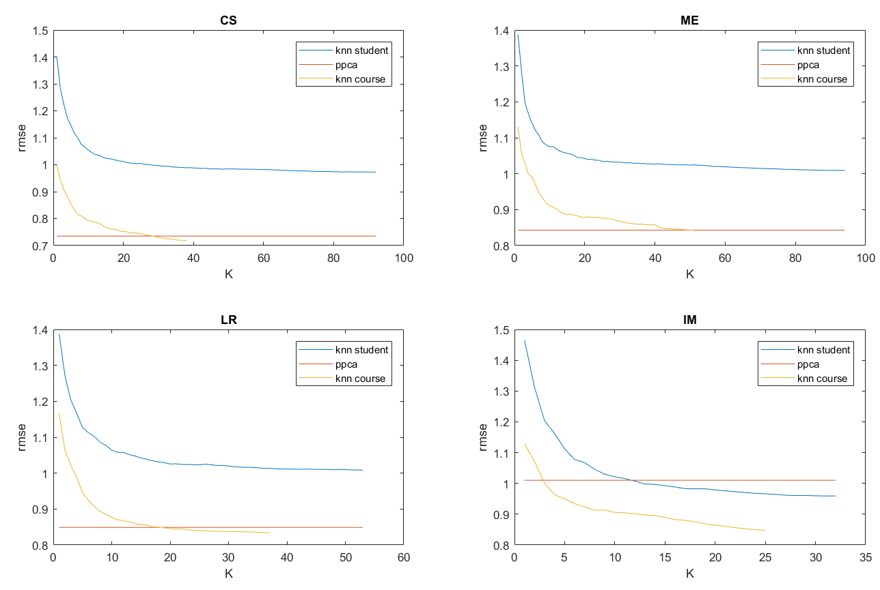
KNN_course RMSE皆小於KNN_student RMSE
KNN_course RMSE皆小於PPCA RMSE
資管系的PPCA表現不如KNN_student

Slide 11
Methods~預測成績
根據105、106兩屆學生成績進行合併
用前述的三個方法來插補大四成績。

Slide 12
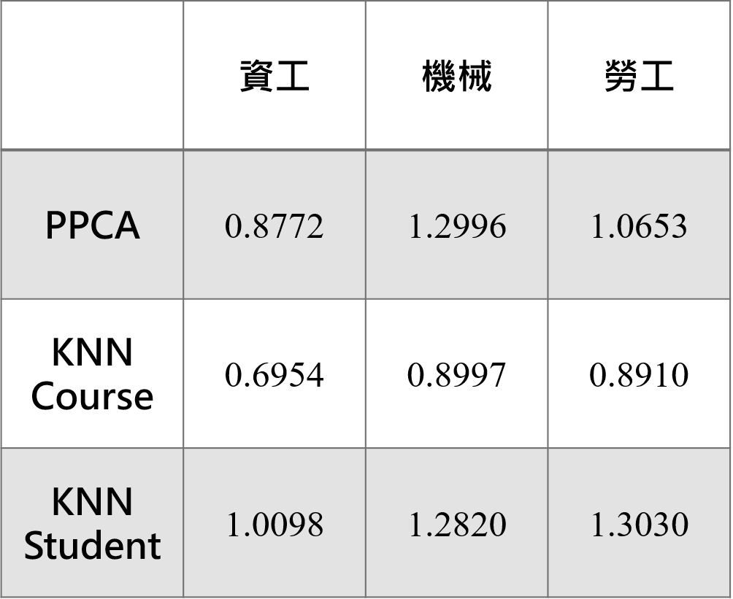
Results~預測成績
合併兩屆學生的成績，並將後一屆學生的大四
成績拿來做RMSE測試

Slide 13
Methods~對應核心領域
根據系訂五大核心領域及相關課程表現，判斷優勢領域
把每個principal component axes對應到系訂的核心領域上
principal component score為principal component對應的eigenvector和學生成績的線性組合。score越高，代表該學生在對應的principal component表現得越好。

Slide 14
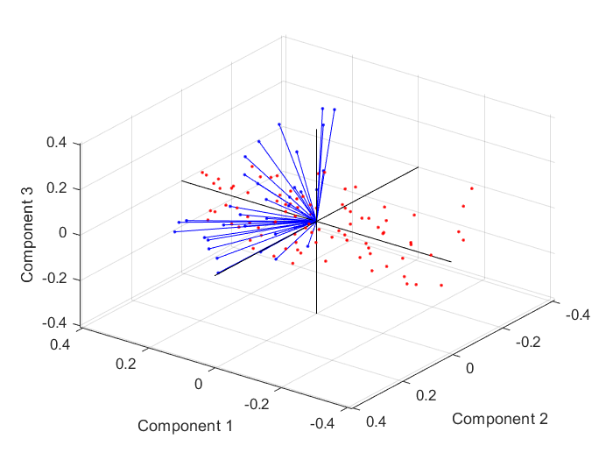
Results~對應核心領域
核心領域所包含的課程成績設為1，不包含的課程設為0;並用此成績來計算各PC的score。因為所計算出來的scores差異不大，因此很難決定哪個PC能代表該核心領域。

Slide 15
Conclusions
利用標準化合併不同班級的成績會將部分的科目成績轉為非常態分佈。
在科目成績幾乎皆為常態分佈的情況下，PPCA的效果仍無法超越KNN course，這可能是因為成績間不夠線性相依所導致。
用PPCA插補缺失值和用PCA分析成績矩陣的實驗都顯示僅需要少數潛在變數就能解釋學生修課狀況。
這說明學生的修課成績主要由少數幾個核心能力決定。

